Slide 1
VELIKA ZAČETNICA

Slide 2
Za začetek v zvezek ali na list zapiši kdo je tvoj najljubši:
glasbenik/-ica ali glasbena skupina,
prijatelj/-ica,
pisatelj/-ica ali pesnik/-ica,
filmski ali risani živalski junak.

Slide 3
V čem se v zapisu razlikujejo besede, ki so zapisane v nalogi na prejšnji strani, od besed, ki si jih zapisal/-a ti?
V ZAČETNICI.
Že napisane besede so zapisane z malo začetnico, besede, ki si jih zapisal/-a ti pa z VELIKO ZAČETNICO.
Si jih zapisal/-a z veliko začetnico?
V čem se v zapisu razlikujejo besede, ki so zapisane v nalogi na prejšnji strani, od besed, ki si jih zapisal/-a ti?

Slide 4
OBČNA IN LASTNA IMENA
Besede, ki poimenujejo splošno, zapisujemo z malo začetnico.
To so OBČNA IMENA.
Na primer: mama, kuža, prijatelj, avto, knjiga …
Besede, ki poimenujejo posamezne osebe, živali, kraje, knjige, vzpetine …, zapisujemo z veliko začetnico.
To so LASTNA IMENA.
Na primer: Marjanca, Piki, Boštjan, Škoda, Čofli …

Slide 5
V zvezek zapiši naslov:
VELIKA ZAČETNICA
Napiši manjši naslov:
OBČNA IN LASTNA IMENA
Pod naslov prepiši besedilo na prejšnji strani.
(Če imaš možnost, lahko prejšnjo stran tudi natisneš in jo nalepiš v zvezek.)
Zapis v zvezek.

Slide 6
Preveri, če razumeš pojma občna in lastna imena.
V zvezek nariši preglednico.
Spodnje besede razvrsti na občna in lastna imena in jih vpiši v preglednico.
Uroš, deček, tiskalnik, Ptuj, risanka, božič, Drejček in trije Marsovčki, nedelja, Zmajski most, Rožnik.
Zapis v zvezek.
OBČNA IMENA | LASTNA IMENA

Slide 7
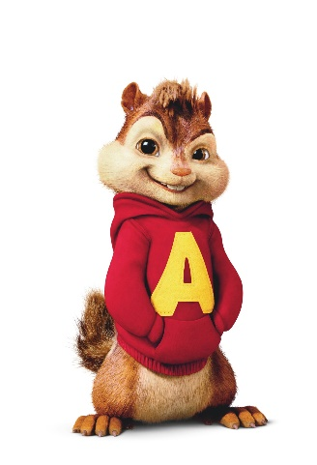
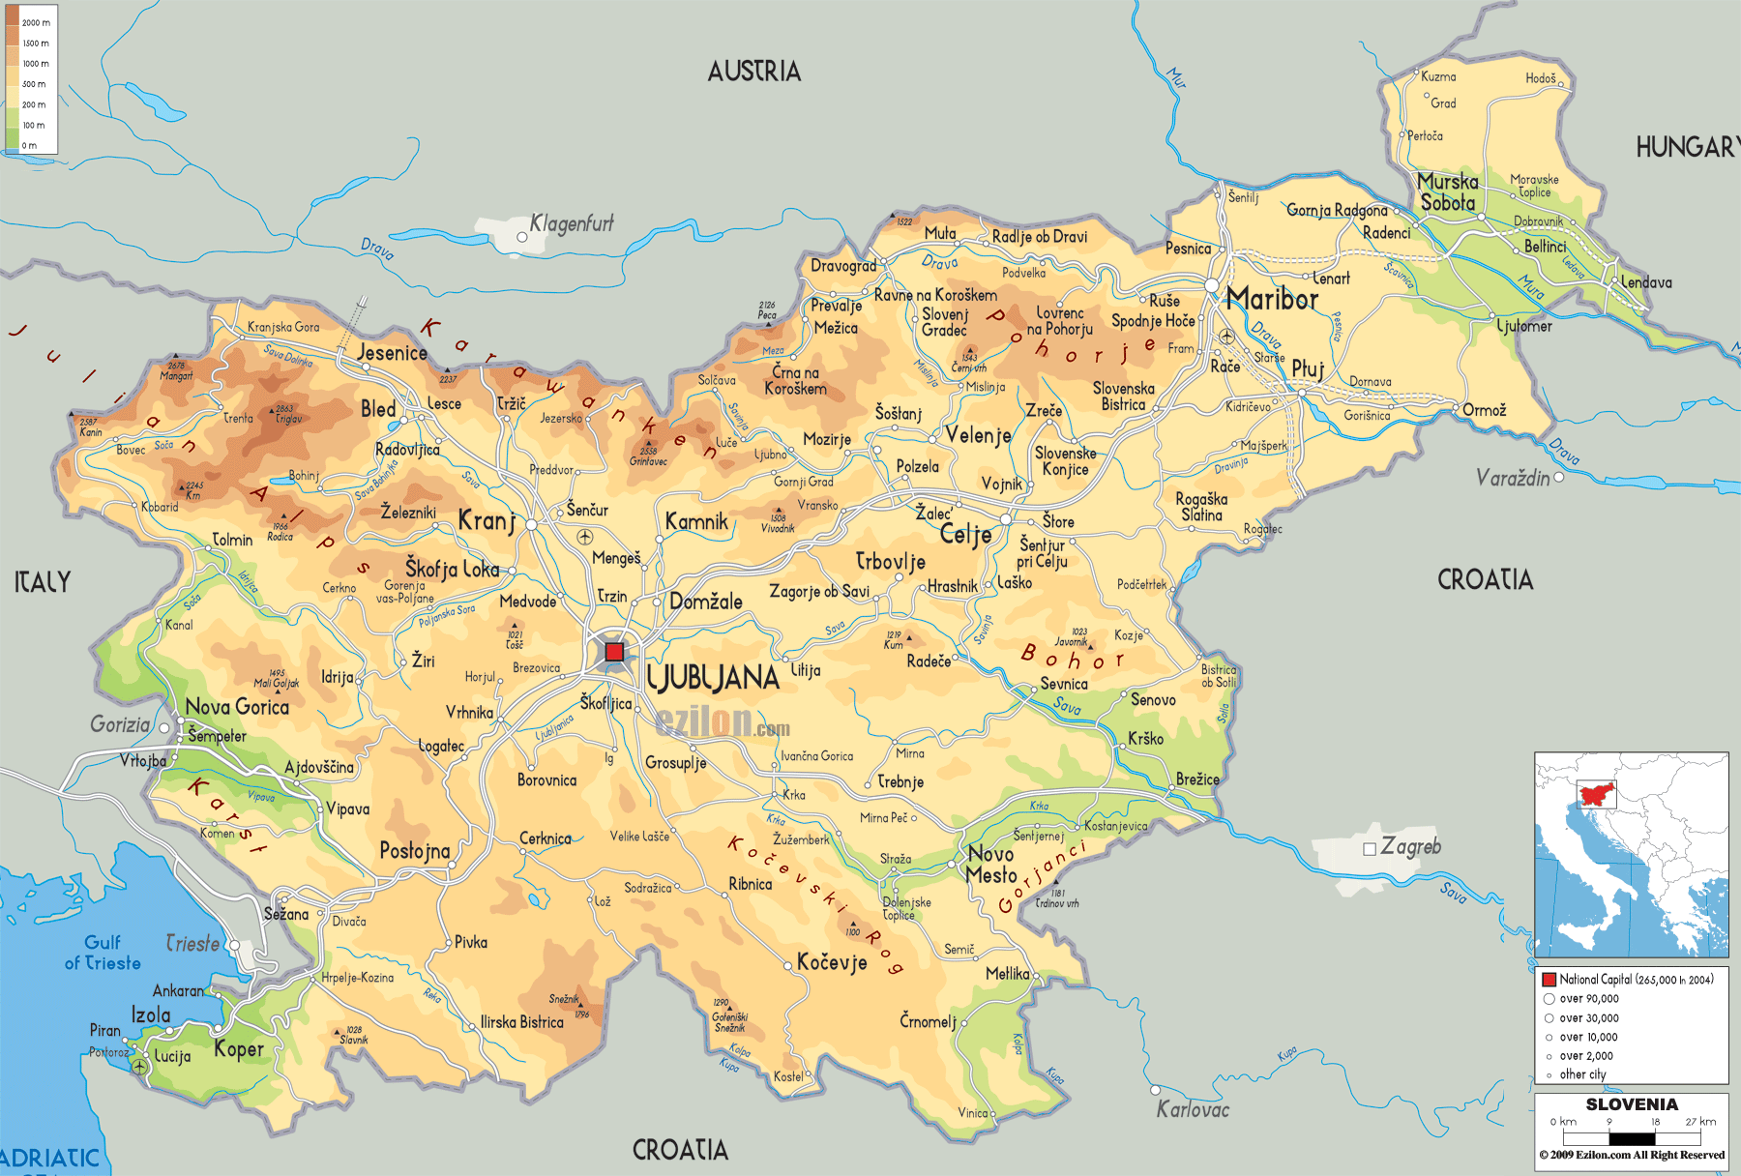
LASTNA IMENA
delimo na:
LASTNA IMENA BITIJ STVARNA LASTNA IMENA
ZEMLJEPISNA LASTNA IMENA

Slide 8
LASTNA IMENA BITIJ
IME IN PRIIMEK: Jaka Novak
VZDEVEK: Jakec
IMENA DOMIŠLJIJSKIH BITIJ: Ostržek
IMENA ŽIVALI: Piki
PREBIVALCI KRAJEV: Ljubljančan
PREBIVALCI POKRAJIN: Primorec
PREBIVALCI DRŽAV: Slovenec

Slide 9
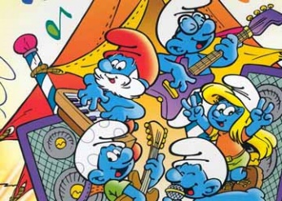
STVARNA LASTNA IMENA
NASLOV KNJIGE: Grdi raček
NASLOV FILMA/RISANKE: Smrkci
NASLOV PESMI: Kuža pazi
IME ČASOPISA, REVIJE: Delo, Ciciban
IME PREDSTAVE: Bi se gnetli na tej metli?
IME ORGANIZACIJE: Planinska zveza
IME VOZILA: Fiat, Audi
IME RAZLIČNIH ZNAMK: Nivea
IME TRGOVINE: Mercator
IME TOVARNE: Lek
IME TV ODDAJE: Firbcologi
IME USTANOVE: Nebotičnik, Zmajski most

Slide 10
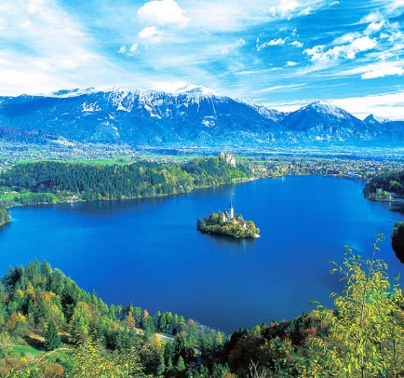
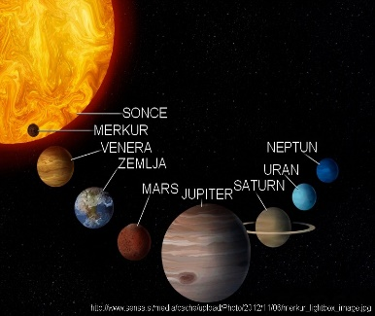
ZEMLJEPISNA LASTNA IMENA
IME KRAJA: Prelog pri Ihanu
IME MESTA: Ljubljana
IME ULICE: Derčeva ulica
POKRAJINE: Primorska, Gorenjska
IME DRŽAVE: Slovenija, Italija
IME CELINE: Evropa, Afrika
IME VZPETINE : Triglav, Stol, Šmarna gora
IME VODE (reka, potok, jezero, morje):
Ljubljanica, Blejsko jezero, Jadransko morje
IME NEBESNIH TELES: Mars, Luna

Slide 11
POSEBNOSTI ZEMLJEPISNIH LASTNIH IMEN
Večbesedna imena krajev pišemo z veliko začetnico.
Na primer: Nova Gorica, Slovenska Bistrica, Višnja Gora
Murska Sobota, Kranjska Gora …
Poznamo pa nekaj izjem.
Če ime kraja vsebuje besedo MESTO, VAS, TRG, SELO ali NASELJE, pišemo drugo besedo z MALO ZAČETNICO.
Na primer:
Novo mesto
Stara vas
Gornji trg
Ivanje selo
Štepanjsko naselje

Slide 12
V zvezek prepiši besedilo s 7., 8., 9., 10. in 11. prosojnice.
(Če imaš možnost, jih lahko tudi natisneš in nalepiš v zvezek.)
Zdaj pa malo vaje. ☺
V zvezek nariši preglednico.
Spodnje besede razvrsti na osebna, zemljepisna in stvarna lastna imena in jih vpiši v preglednico.
Jesenice, Karel, Muri, Čuk se je oženil, Novo mesto, Union, Soča, Nanos, Štajerska, Šved, Breda, Japonska, Peter Mlakar, Delo, Pet prijateljev, Zemlja, Tromostovje.
Zapis v zvezek.
OSEBNA IMENA | ZEMLJEPISNA IMENA | STVARNA IMENA

Slide 13
VAJA DELA MOJSTRA, MOJSTER DELA VAJO ☺
Če želiš lahko na spletu narediš nekaj vaj za utrjevanje velike začetnice.
https://view.genial.ly/5fa7b3b39bff5f0cee6d0b1b/game-lastna-in-obcna-imena?fbclid=IwAR2mJYXIVLlzhYAMWqn1hlfVxi1xMaHEmGqNBPyuR76huWPhwJ6TTNkt43o
https://interaktivne-vaje.si/slovenscina_rs/pravopisne_vaje_2_5r_zacetnica.html
https://www.thatquiz.org/sl/practicetest?1y5agqfz831e
Delo na internetu

Slide 14
MESTO, VAS, DRŽAVA ☺
Spodbudi doma starše, brate, sestre ali sošolce po spletu, da tekmujete v igri MESTO, VAS, DRŽAVA, pri kateri boste vadili zapis velike začetnice, se igrali z besedami in se naučili kaj novega.
Pripomočki: list papirja in pisalo za vsakega igralca
Igralci izberejo črko tako, da potem, ko nekdo izgovori: »En, dva, tri, vse se razprši.«, vsak igralec pokaže določeno število prstov. Seštevek vseh prstov da črko abecede. Na določeno črko smejo igralci izpolnjevati rubrike (ime osebe, znamka avta, ime kraja, države, vode (reka, morje, jezero), naslov knjige) toliko časa, dokler prvemu ne uspe zapolniti vseh rubrik. Igralec, katerega besedo ne najde nihče drug, dobi 10 točk, igralec, katerega besedo najde še kdo drug, dobi 5 točk, igralec, ki besede ne najde, ne dobi nobene točke. Zmaga igralec, ki ima po končani igri največ točk.
NAJ SE IGRA PRIČNE! ☺
IME OSEBE | AVTO | KRAJ | DRŽAVA | VODA | KNJIGA | TOČKE
Maja | Mercedes | Maribor | Madžarska | Mura | Maček Muri | ☺

Slide 15
REŠITVE
OBČNA IMENA | LASTNA IMENA
deček tiskalnik risanka božič nedelja | Uroš Ptuj Drejček in trije Marsovčki Zmajski most Rožnik
OSEBNA IMENA | ZEMLJEPISNA IMENA | STVARNA IMENA
Karel Muri Šved Breda Peter Mlakar | Jesenice Novo mesto Soča Nanos Štajerska Japonska Zemlja | Čuk se je oženil Union Delo Pet prijateljev Tromostovje

Slide 16
VIRI
Mladinska knjiga, DZ za slovenščino za 4. razred
Splet

